Slide 1
Nezákladní slovní druhy
Brožová, Dojčárová, Kalová, Rosendorf

Slide 2
Co jsou nezákladní slovní druhy?
Předložky (prepozice)
Spojky (konjunkce)
Částice (partikule)
Citoslovce (interjekce)

Slide 3
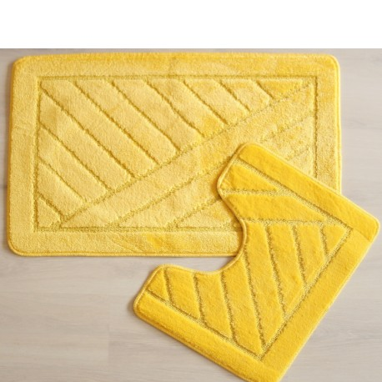
Předložky – Rozdělení
  a) Vlastní (primární)
    k, na, do
  b) Nevlastní (sekundární)
    kolem, kvůli, uvnitř

Slide 4
Předložky – vznik
Primární předložky
= slovotvorně neodvozené
Sekundární předložky
= slovotvorně odvozené
Odvozujeme:
1. Skládáním (spřahováním)
  kvůli - k vůli pana ředitele
2. Konverzí
= přechod do jiného sl. druhu beze změny formy
  z podstatného jména:
  během, kolem, zásluhou
  ze zájmena: co do
  z příslovce: vedle
  ze slovesa: počínaje, vyjma

Slide 5
Spojky
Neohebné slovní druhy
Spojují jednotlivé větné členy a věty
Nejsou větnými členy
Rozdělení:
Souřadicí - spojují větu hlavní s hlavní, nebo větu vedlejší s vedlejší
Podřadicí - spojují větu hlavní s větou vedlejší

Slide 6
Spojky
Podřadicí
Souřadicí
slučovací | – a, i, ani, jednak – jednak, hned – hned, jak – tak
stupňovací | – i, ba, ba i, dokonce, nejen – ale i, nejen – nýbrž i<
odporovací | ale, avšak, však, sice – ale
vylučovací | nebo, anebo, buď – nebo
vysvětlovací | vždyť, neboť, totiž
příčinný | protože, že, poněvadž, jelikož
účelový | aby
účinkový | tak-že, až, takže
podmínkový | jestliže, -li, kdyby, když
přípustkový | ač, ačkoliv, třeba, třebaže, přestože, i když
časový | když, jakmile, zatímco, až, sotva
způsobový | tím-že, jako by, jako kdyby, tak-že
prostředkový | tím, že
výjimkový | leda (že)

Slide 7
Částice
Neohebné slovní druhy, blízké spojkám
Rozdělení podle funkce na:
  Přací: ať, nechť, kéž, aby
  Modální: jistě, určitě, nepochybně, asi, snad, skutečně
  Odpověďové: ano, ne, ovšem, zajisté
  Vytýkací: jen, také, právě, přímo, už, teprve

Slide 8
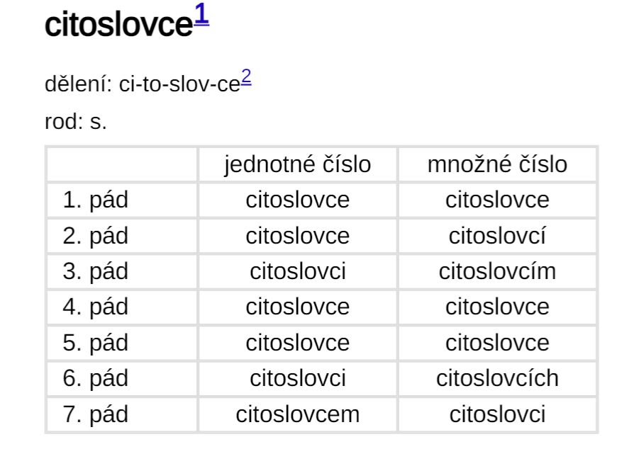

Slide 9
Citoslovce – vznik
Rozdělení:
Emocionální: fuj, brr, ach, oj oj, oj, au, hurá, ouvej
Kontaktové: hej, halo, ahoj, pa, psst, prr, kuk, aha
Zvukomalebné: ťuk, bum, buuu, žbluňk, tik tak, bim bam, búúú, mňáááu, sssss
+ slovní vata (vycpávka): hm, no, oh, jaksi, jako, prostě

Slide 10
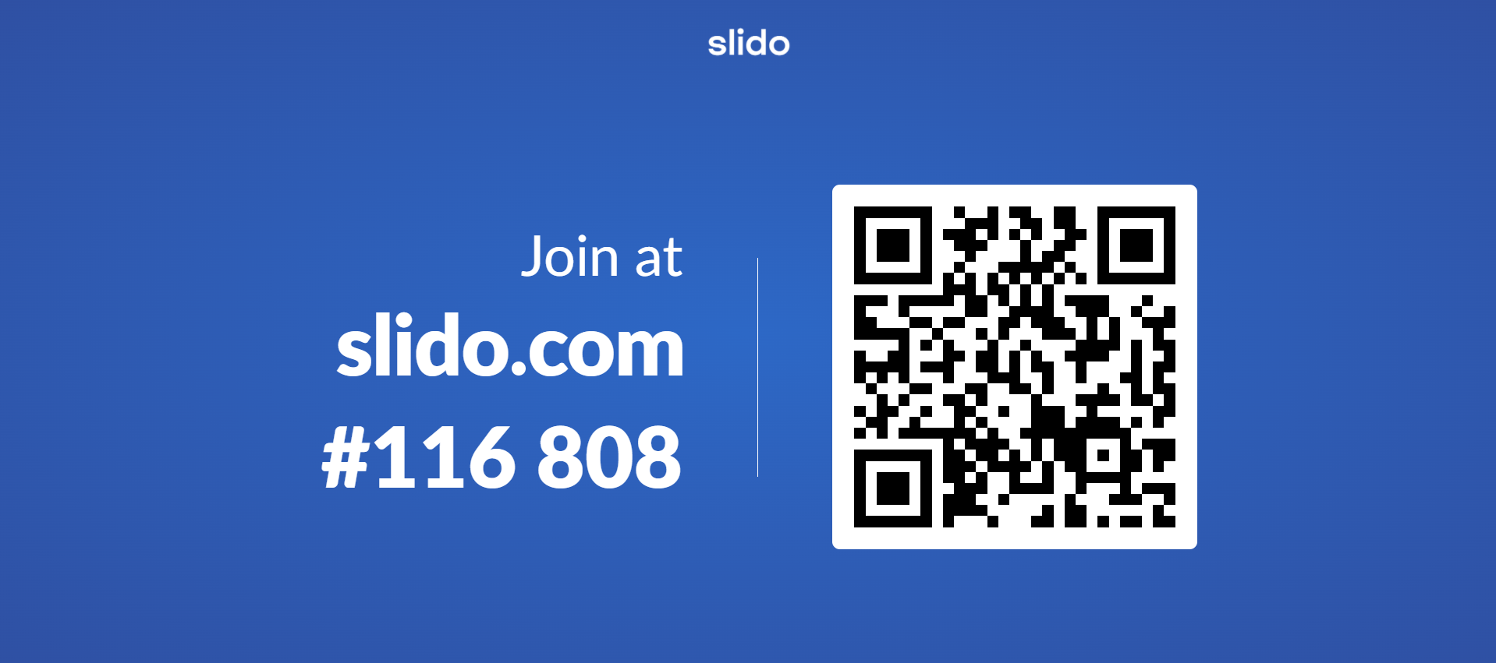
https://wall.sli.do/event/vAjBghcNk8dcPnzzYab4zY?section=604f2c03-f7b6-4683-950a-a6a1d69df488

Slide 11
slovotvorná adaptace přejímaných slov
Brožová, Dojčárová, Kalová, Rosendorf

Slide 12
Zvedněte vlajku státu, ze kterého pochází dané slovo

Slide 13


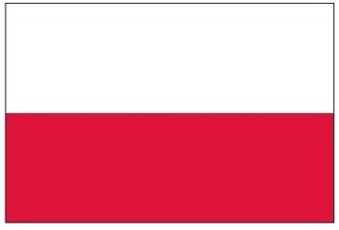
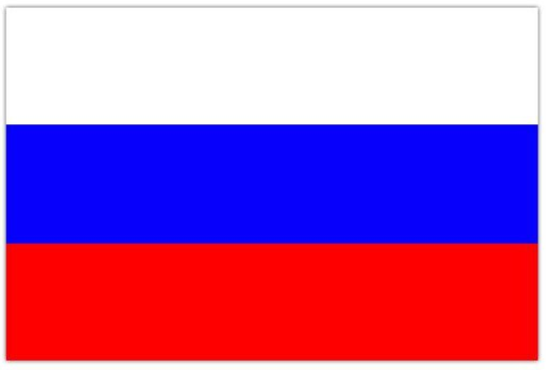


Řešení:
Z latiny: škola, fara, anděl, papež, akademie, autor, katedra, puls, rejstřík
Z němčiny: rytíř, šlechta, purkmistr, rynk, handlovat, fortel, havíř
Z polštiny: obřad, vděk, vzor, ohon
Z ruštiny: vzduch, hlahol, jeseň, vkus, kombajn
Z francouzštiny: angažmá, foyer, fejeton, žánr, esej
Z evropských jazyků: telefon, televize, radar, traktor, magnetofon

Slide 14
Proces adaptace
Část přejatých slov se zařazuje do domácího slovotvorného systému
Substantiva:
  Přibírání derivačního slovotvorného formantu: cyklokrosař
  Náhrada obvyklejšími formanty: recycling → recyklace
  Názvy činitelské, konatelské a prostředků er/ista/č/… → snowboardista, toustovač
  Přechylování: ekoložka, Rosendorfová

Slide 15
Proces adaptace
Adjektiva
Sufix:
  -ní: humánní, pasivní
  -ický: melodický, syntaktický
  -ový: béžový
Bez adaptace:
  top, lila, sexy, blond, fit, hot, non-profit, online
Dublety:
  hippiovský i hippie

Slide 16
Proces adaptace
Slovesa:
Sufix
  -ovat: monitorovat, formátovat
  -izovat: neutralizovat, taktizovat
  -fikovat: kvalifikovat
  -írovat: kopírovat
Domácí předpony:
  zkonfrontovat, zavirovat, zformátovat

Slide 17
Cizí slova v různém prostředí
Kancelář: mítink, brífink, home-office, vygooglit, wifi, internet, management, event
Sporty: hokej, fotbal, tenis
Záliby: víkend, film
Nespisovné vrstvy jazyka: sekáč, homelesák
Korona: antivaxer, coviďák, coviďátko, koronakrize

Slide 18
Hrubé přebírání cizích slov
Trigrovat
Flexit
Vyrektovat
Fightit
Cringovat
Hejtit
Lajkovat
Šérovat
Bookovat
Čilovat
Čeknout
Helpnout

Slide 19
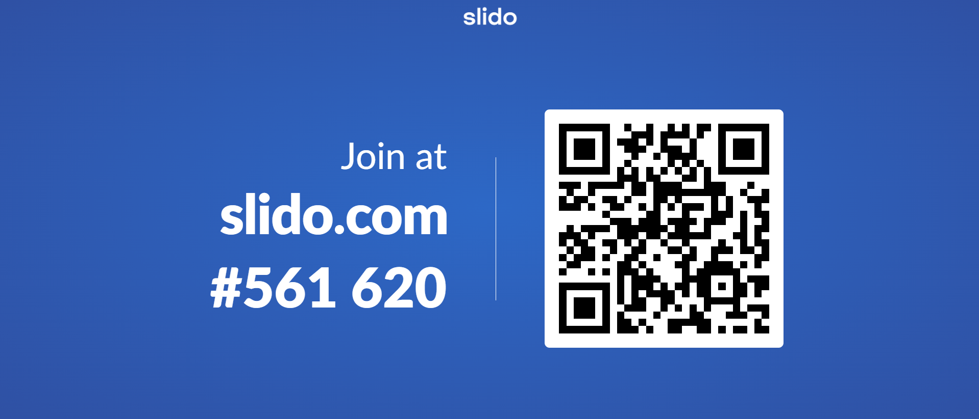
https://wall.sli.do/event/4qFL8iUwzvYMx7TPJ5vz2b?section=7bc3c2cd-b902-4f9c-a112-ce2bc9ee2b21

Slide 20
kalky
Cizí slova jsou nepřímým zdrojem obohacování tím, že se doslovně překládají neboli kalkují.
Jazykové kalky, které respektují české slovotvorné normy, se staly součástí slovní zásoby.

Slide 21
spojte kalky se slovy, z kterých vznikly

Slide 22
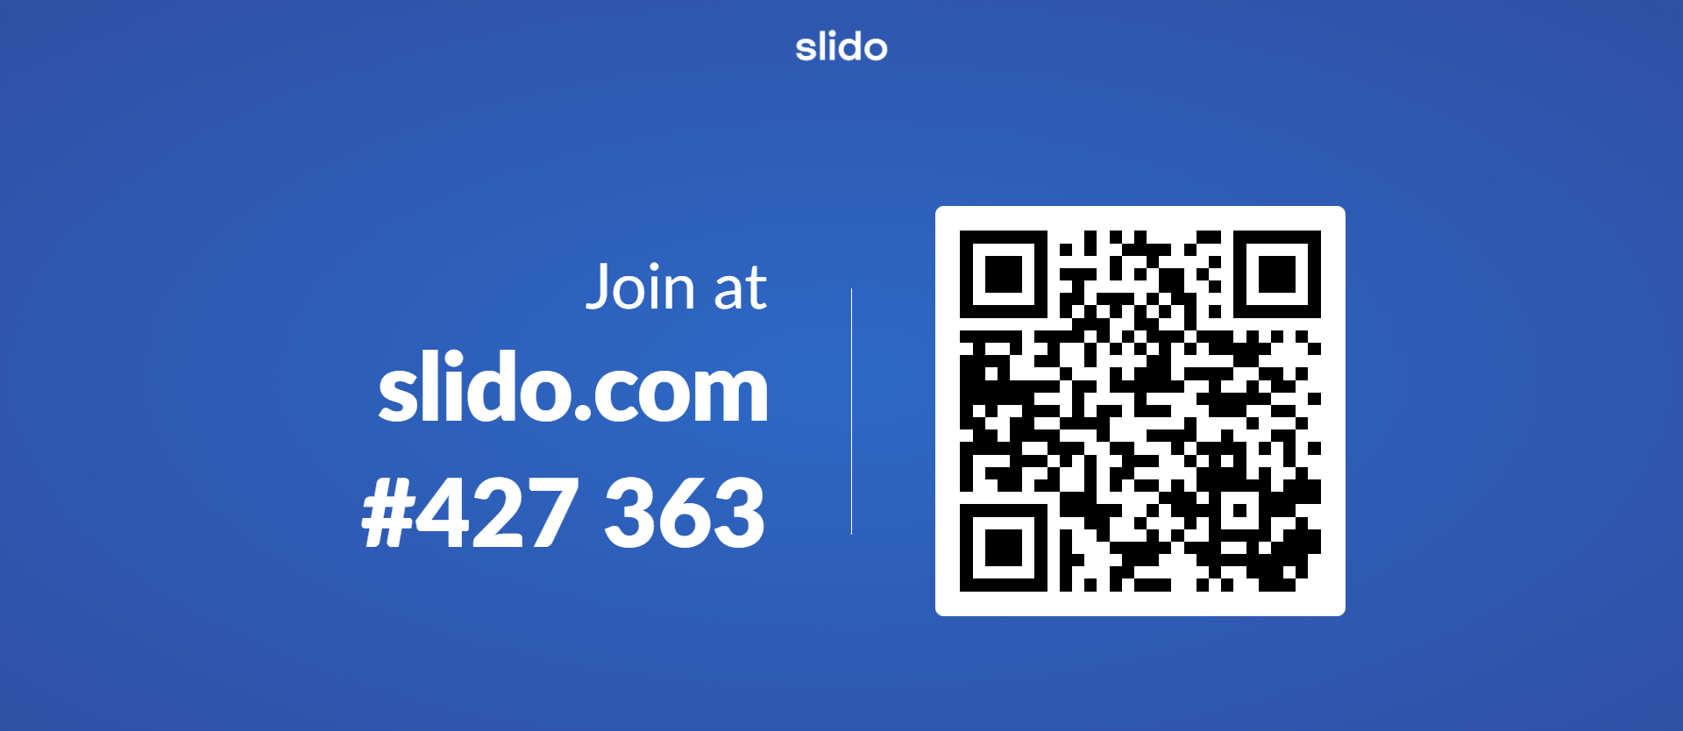
https://wall.sli.do/event/avXLqzdt9jeRBb35py6C1t?section=8bbd4ff3-5487-4988-be94-09ef81625ebc

Slide 23
Zdroje
https://theses.cz/id/npo0f1/K_parazitickm_slov_m_v__esk_slovn_zsob__DP.pdf
Kneselová, H. (1999). Nauka o tvoření slov: Tematické okruhy a cvičení (1. vyd.). Brno: Masarykova univerzita.
Hauser, P. (1980). Nauka o slovní zásobě (Vyd. 1.). Praha: Státní pedagogické nakladatelství.
https://www.czechency.org/slovnik
https://www.pravopiscesky.cz/spojky-pra-1137-8357.html
https://www.pravopisne.cz/2012/02/pravidla-citoslovce/

